Slide 1
Jeux et jouets à l’époque romaine

Slide 2
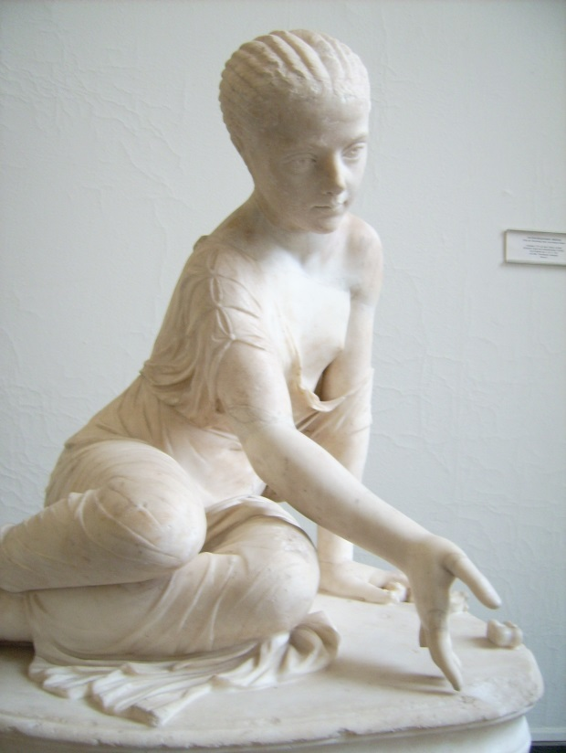
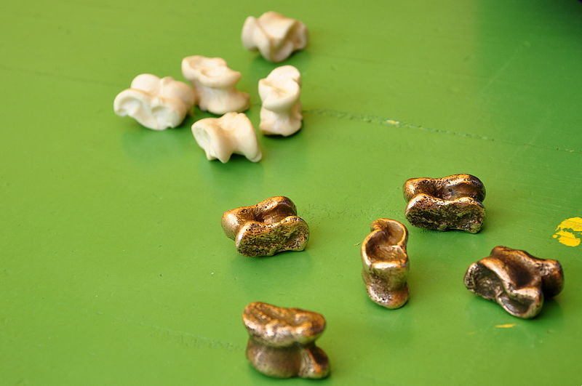
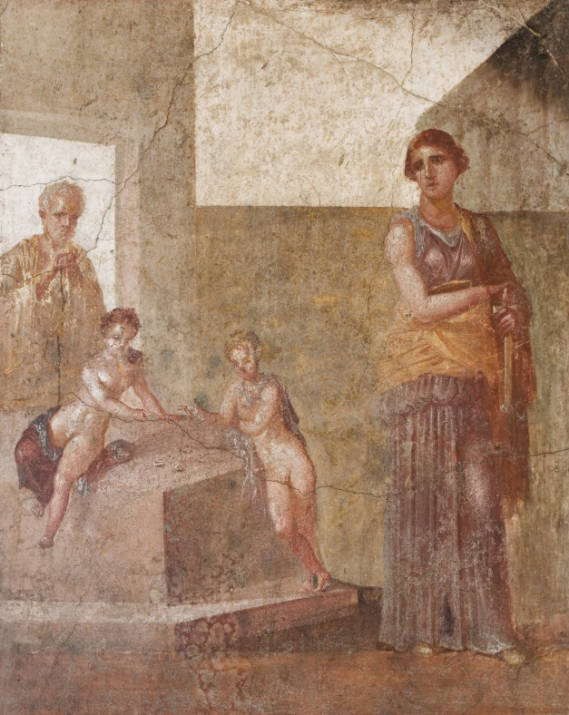
Jeu d’osselets ou astragale

Slide 3
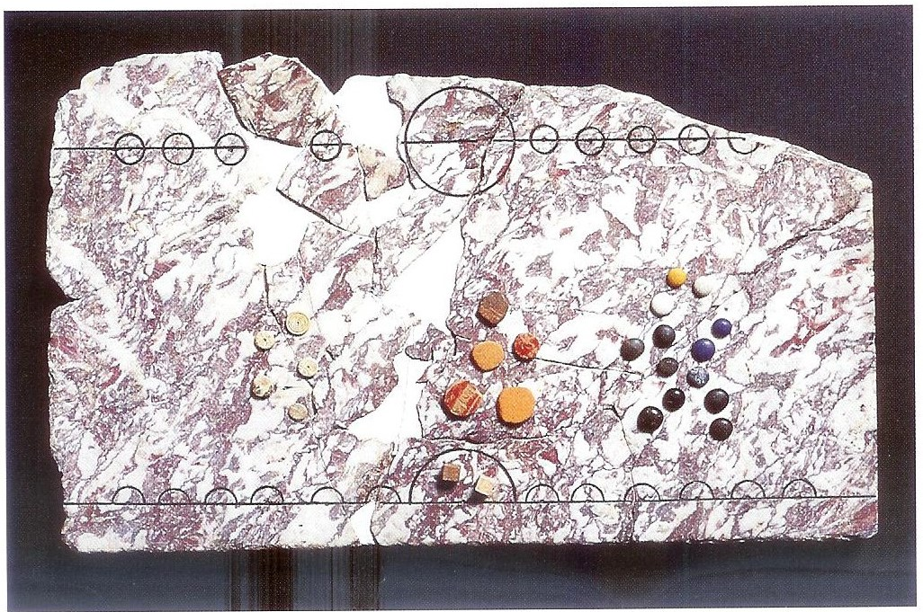
Jeu des douze lignes
Table de jeu en marbre, Avenches (VD)

Slide 4
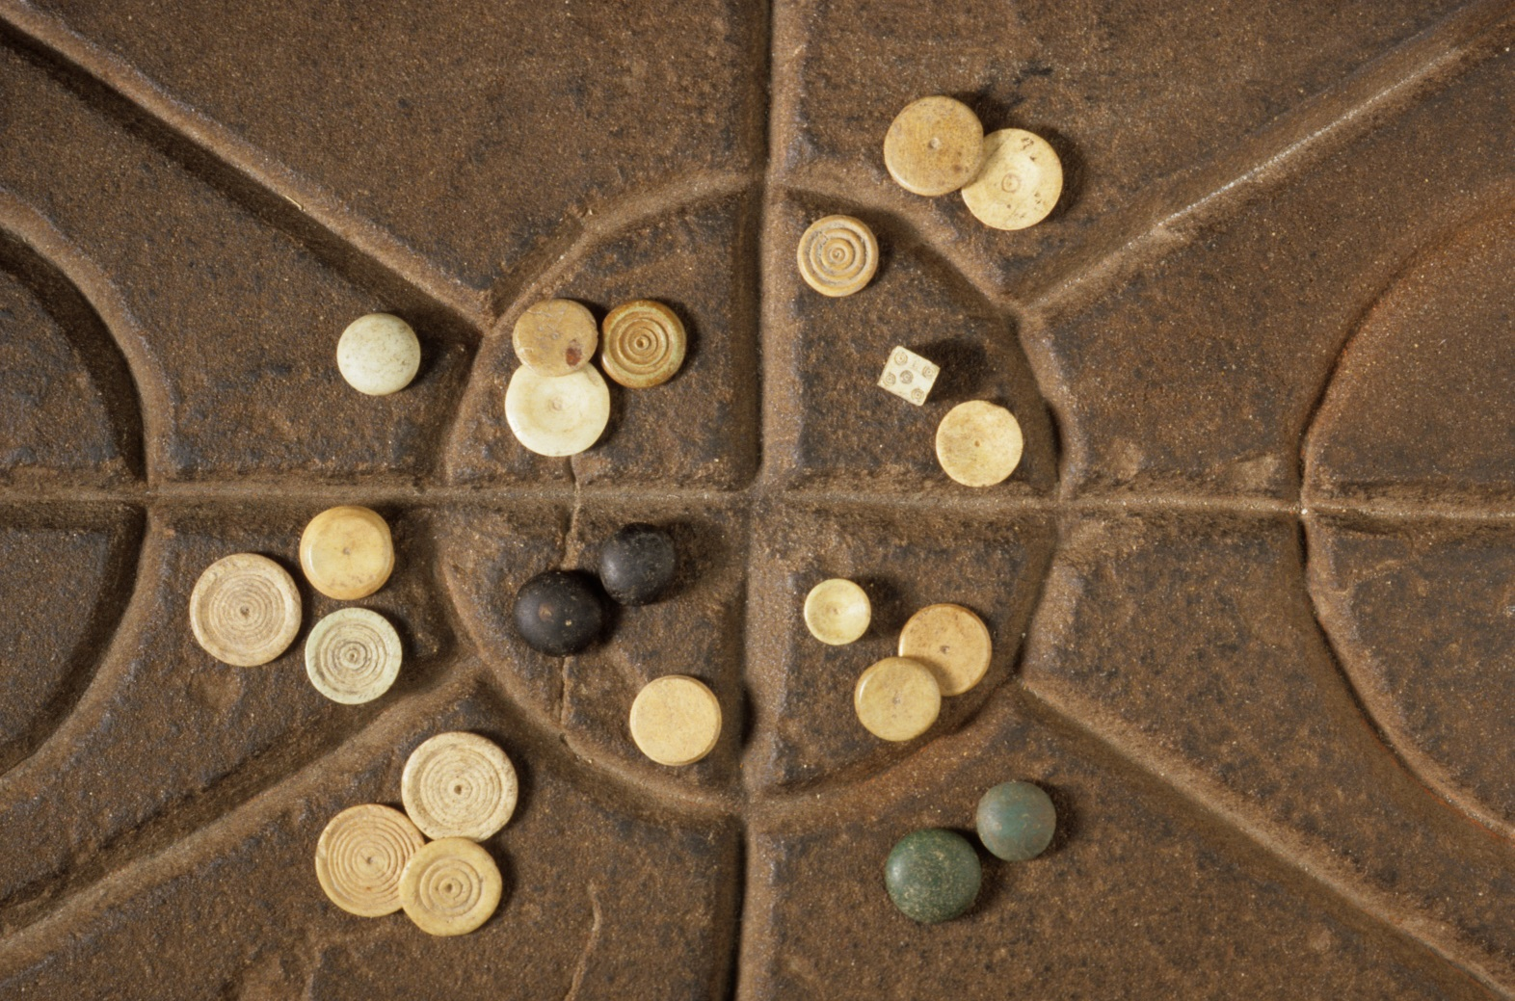
Table de jeu avec jetons et dé Augst (BL), 1er- 4e siècles après J.-C.

Slide 5
Pions et jetons, Avenches (VD)

Slide 6
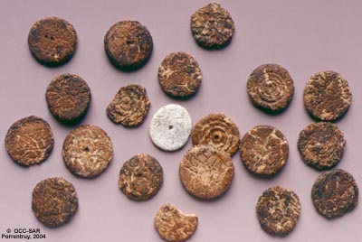
Parmi les deux douzaines de jetons, les uns sont ornés de cercles concentriques, les autres lisses. Le fait qu’il y en ait 2 x 12 permet d’envisager un jeu comme le ludus XII scriptorum, l’ancêtre probable du backgammon (jacquet, trictrac).
Jetons de jeu en os, découverts dans une tombe
Courroux (JU), Dernier tiers du 1er s. – début 2e siècle après J.-C.

Slide 7
Enfants jouant aux noix et à la balle

Slide 8
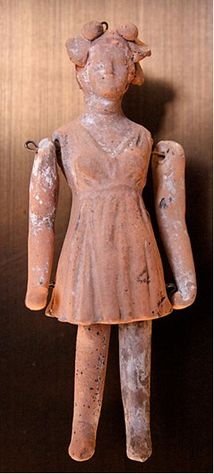
Poupées
En ivoire
En terre cuite

Slide 9
Cheval en terre cuite 4e siècle après J.-C.

Slide 10
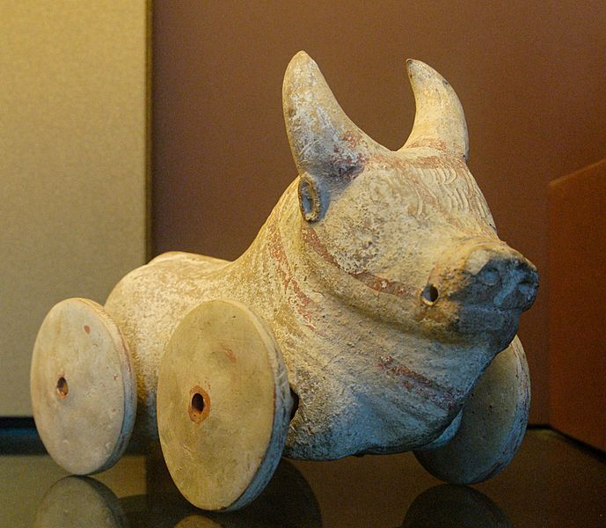
Buffle à roulettes en terre cuite

Slide 11
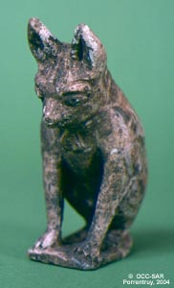
Chien (ou chacal) en terre cuite Courroux (JU), vers 70 – 160 après J.-C.

Slide 12
Jeux et jouets Crédits photographiques
p. 1 | -----
p. 2a | CC Marcus Cyron
p. 2b | Domaine public
p. 2c | CC Roland zh
p. 2d | CC Roland zh
p. 3 | © AVENTICUM-Site et musée romain D’Avenches
p. 4 | ©Musée d’Augst, photo Ursi Schild
p. 5 | © AVENTICUM-Site et musée romain D’Avenches
p. 6 | ©OCC-SAR Porrentruy
p. 7 | CC Marie-Lan Nguyen (2009)
p. 8a | Domaine public
p. 8b | © Marie-Lan Nguyen/Wikimedia Commons
p. 9 | Domaine public, Nanosanchez
p. 10 | Domaine public, Jastrow
p. 11 | ©OCC-SAR Porrentruy

